Slide 1


Slide 2

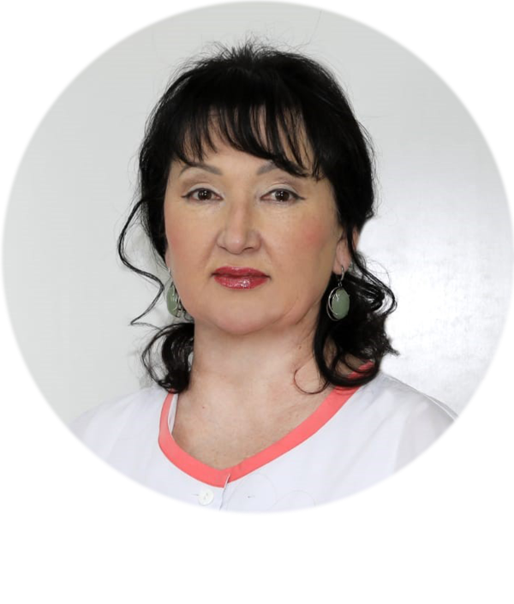
Валиева Ирина Ахмадиевна
нутрициолог, косметолог

Slide 3

Продукция компании «АРГО» для решения дерматологических проблем

Slide 4

Атопический дерматит
Атопический дерматит – хроническое, мультифакторное заболевание.
Обычно начинается в раннем детском возрасте и может продолжаться
и рецидивировать в зрелом возрасте
Основные причины
Генетическая
предрасположенность
Факторы
окружающей среды
Иммунные нарушения

Slide 5


Slide 6
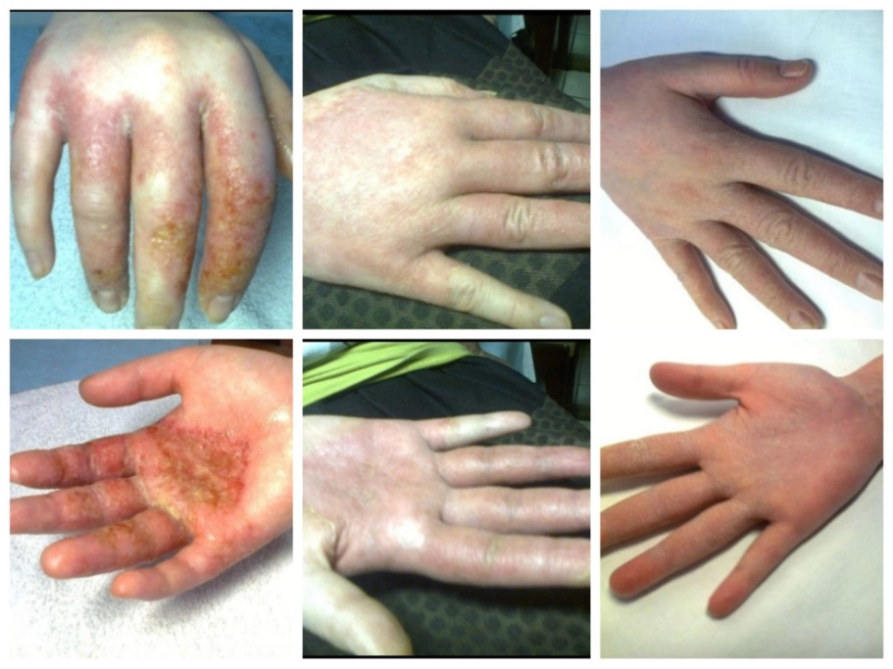
Девушка 21 год

Slide 7
Псориаз
Псориаз– хроническое, мультифакторное, аутоимунное заболевание, поражающее кожу, иногда ногти, суставы и внутренние органы

Slide 8


Slide 9


Slide 10
При сильном поражении волосистой части головы
нанести на кожу головы крем Пикладол (или Целитель), оставить на 2-4 часа.
Затем хорошо расчесать деревянной расческой и помыть шампунем Дегтярным (Биолитовский!).
Ополаскивание с добавлением экстракта Пробиогум 1 колпачок на литр.
Делать такую процедуру 2 раза в неделю. Количество процедур зависит от тяжести проявлений. Далее для профилактики 2 раза в месяц.

Slide 11
!
Если у человека запоры – сначала устраняем запор!

Slide 12


Slide 13


Slide 14
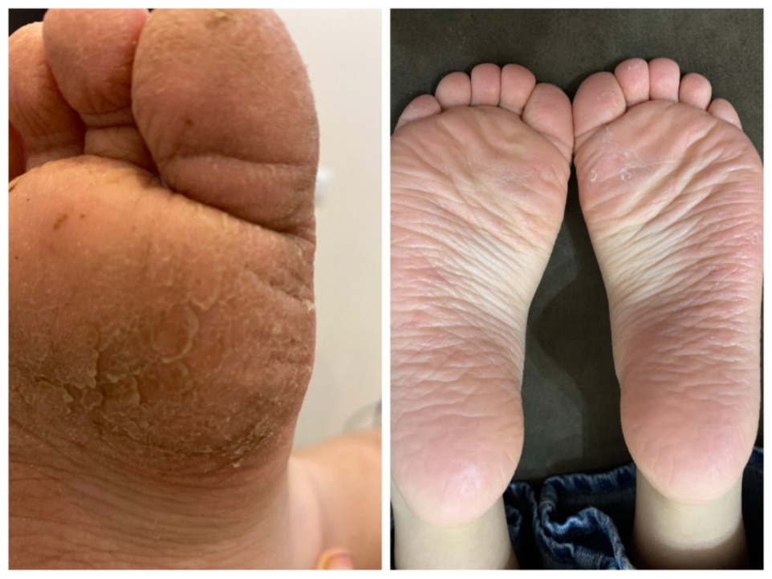
Мальчик 8 лет

Slide 15
Розацеа
Розацеа– хронический дерматоз с поражением кожи в виде стойкой
эритемы, нередко сопровождающееся появлением папулопустулезных
элементов и развитием деформации кожи.
Причины розацеа до конца не ясны, в настоящее время считается,
что в их числе:
генетическая предрасположенность;
измененный ответ кровеносных сосудов на раздражители;
измененный имунный ответ.

Slide 16


Slide 17


Slide 18
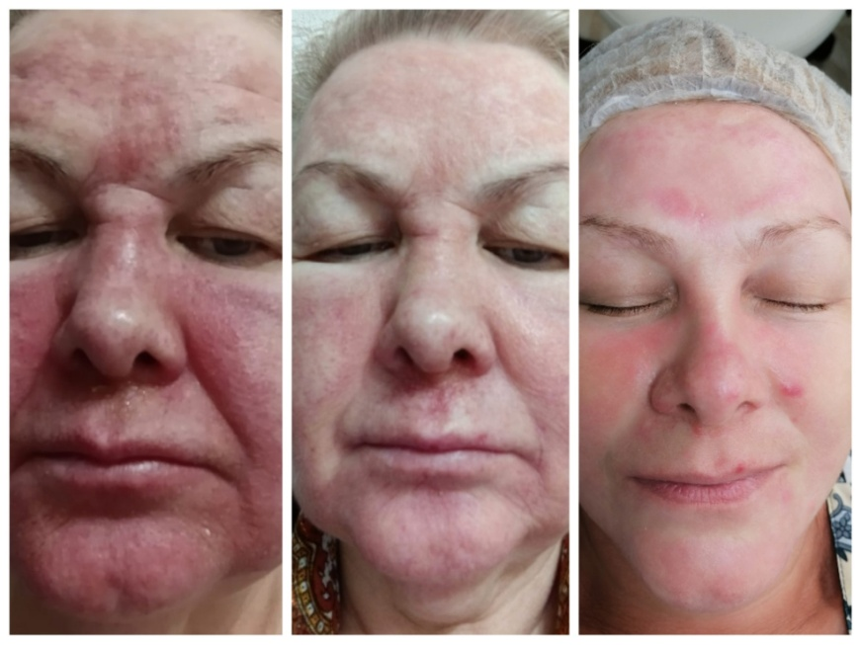
Женщина 57 лет

Slide 19
Целиакия
Целиакия - хроническое генетическое аутоиммунное заболевание.
Аутоиммунная реакция в ответ на употребление в пищу глютена - белка, содержащегося в пшенице, ячмене и ржи.

Slide 20


Slide 21
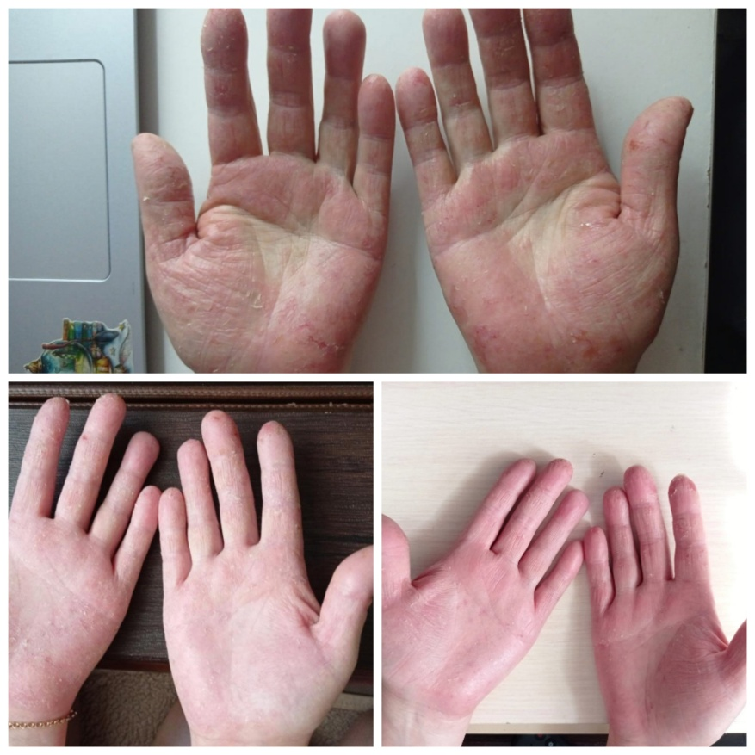
Женщина 49 лет

Slide 22
Спасибо за внимание!

